Slide 1
评审报告
No.1

Slide 2
药品

Slide 3
项目情况

Slide 4
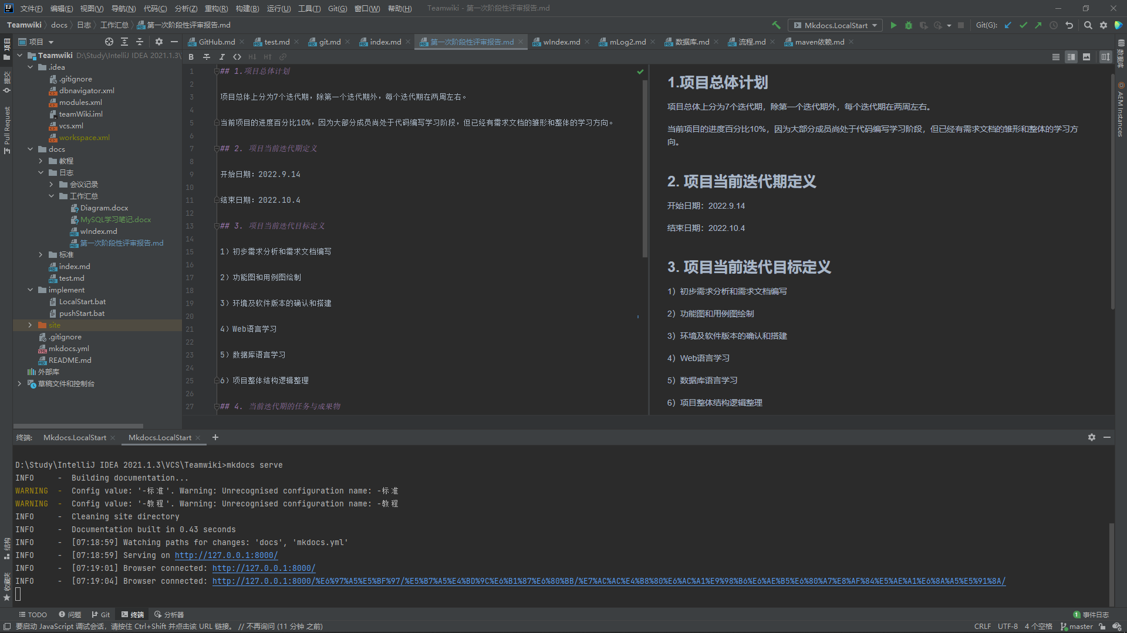

Slide 5
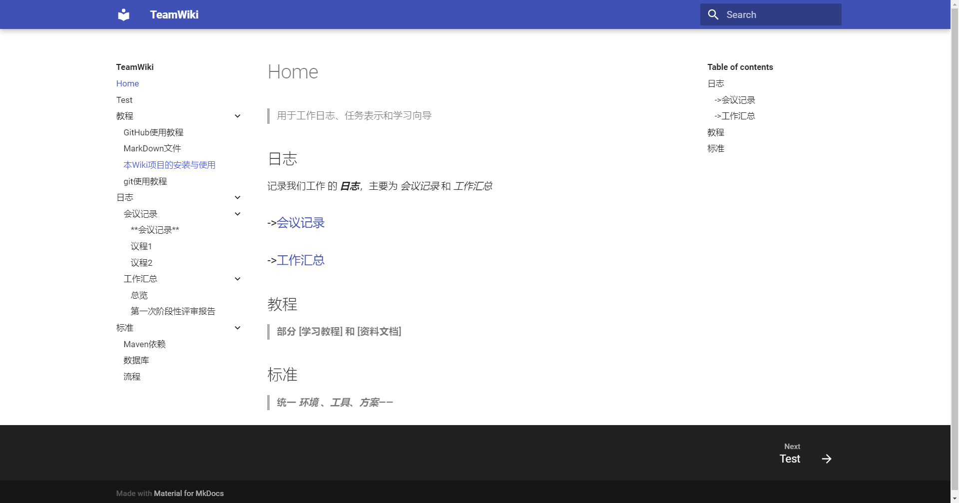

Slide 6
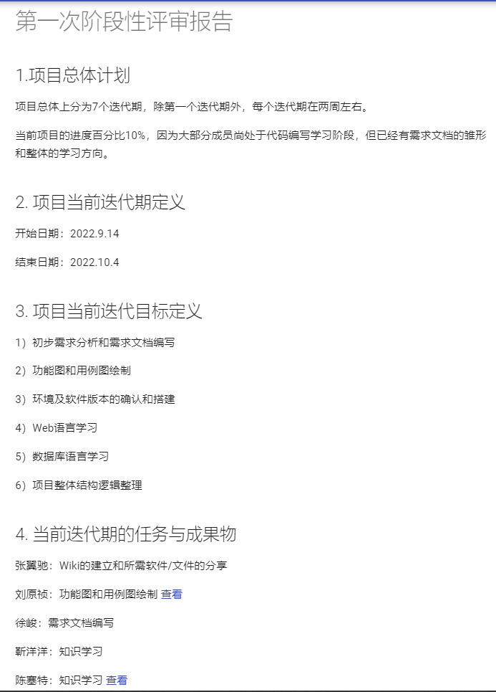

Slide 7
项目问题

Slide 8

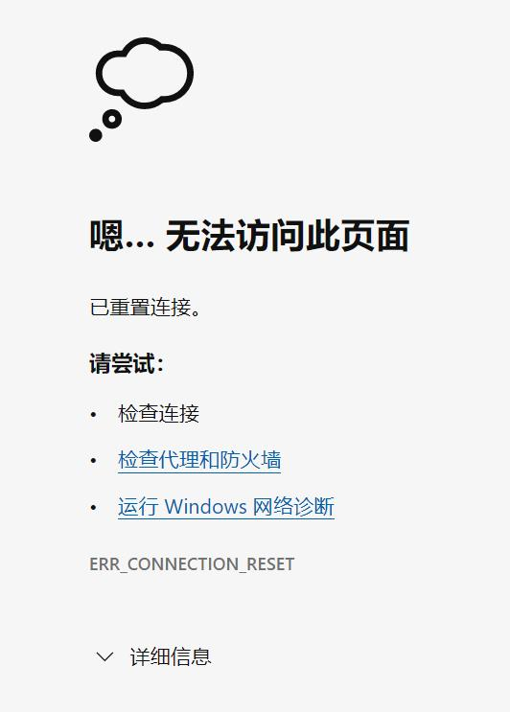
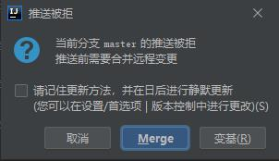


Slide 9
项目总结

